Slide 1
算法基础
实验一 & 二
宋立康
51255903025@stu.ecnu.edu.cn 计算机楼231

Slide 2
实验一

Slide 3
实验一
数据生成器
merge sort
insertion sort
bubble sort
算法性能比较

Slide 4
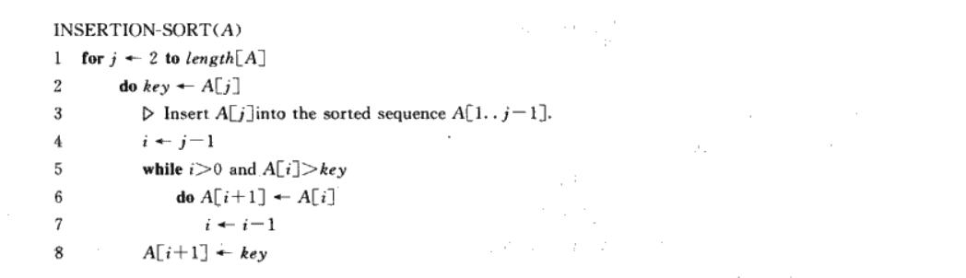
插入排序

Slide 5
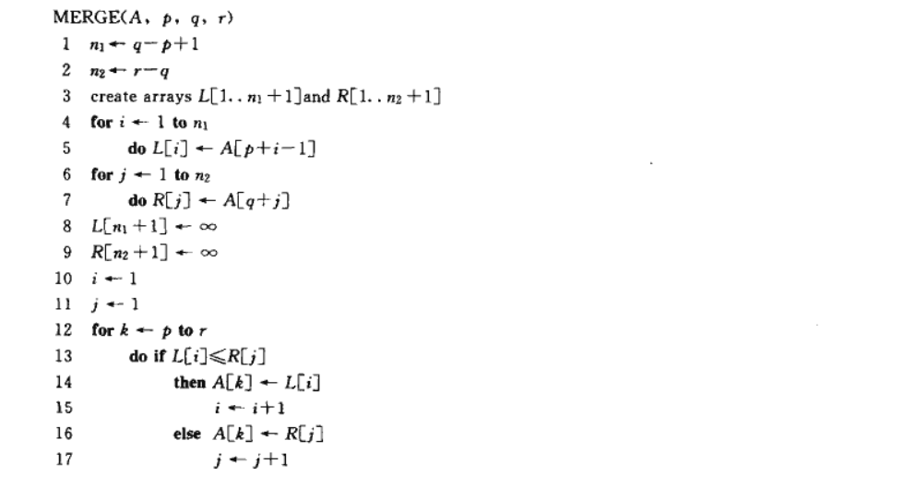
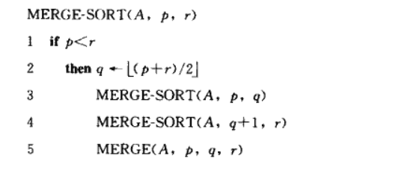
归并排序
课本 P17
课本 P19

Slide 6
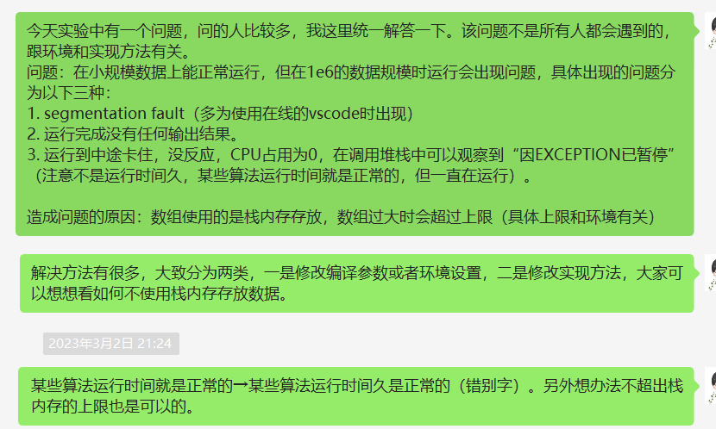

问题1 栈溢出

Slide 7
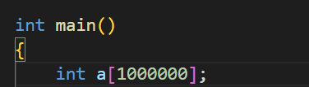
问题1 栈溢出
局部变量默认用的是栈储存

Slide 8
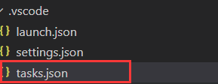
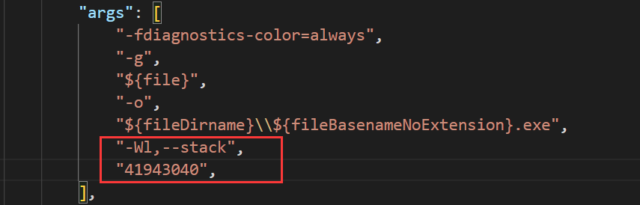
问题1 栈溢出
解决方法:
改编译参数
gcc, g++

Slide 9
问题1 栈溢出
解决方法:
2. 使用堆储存
全局变量、static、malloc、new……
3.修改逻辑，使得栈不溢出
递归改循环……
4. 使用一些高级类型
vector

Slide 10

问题2 随机数生成问题
生成的随机数是不均分的
生成的随机数是随机的
生成的递增、递减、随机结果都是递增的
生成的随机数没到范围

Slide 11
问题2 随机数生成问题
递增递减数据的生成可以先生成随机数然后进行排序得到
直接均匀分布（1,2,3,4……）

Slide 12
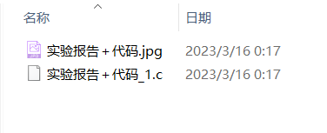
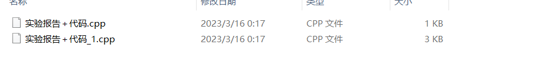
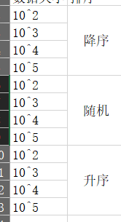
问题3 作业提交问题

Slide 13
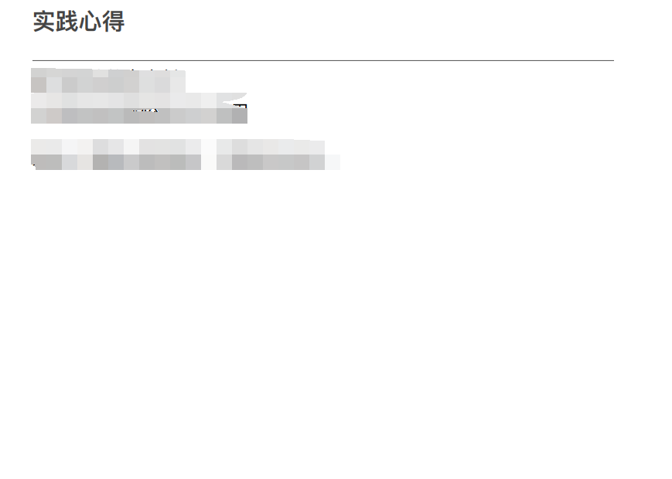
问题3 作业提交问题

Slide 14
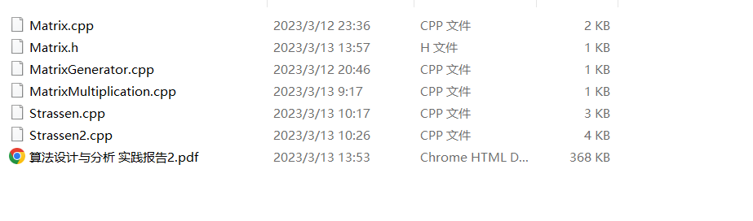
问题3 作业提交问题
符合实验要求。（实验名称及个人信息、实验目的、实验算法（原理）、实验过程（步骤）、实验结果、分析解释）
上交文件内容齐全（pdf+代码，代码单独放代码文件）
格式规范。
OJ平台通过情况
实验结论和理论符合，或者言之有理。
要有自己的理解。
代码亮点。

Slide 15
实验二

Slide 16
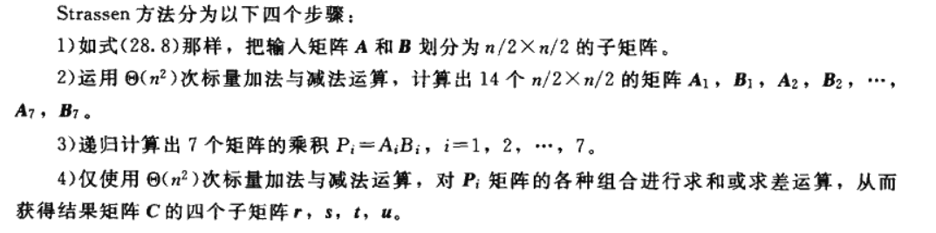
Strassen
P 451

Slide 17

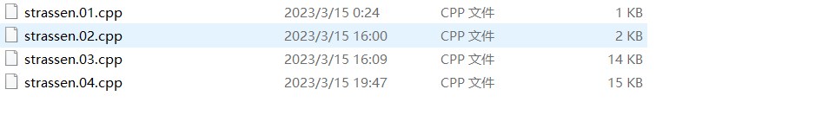
问题1 作业提交问题

Slide 18
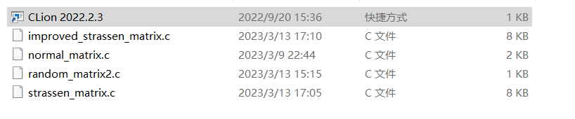


问题1 作业提交问题

Slide 19
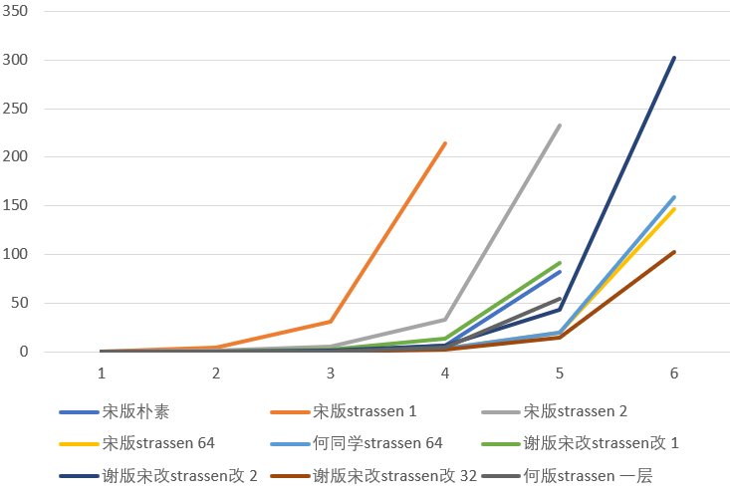
问题2 Strassen算法慢？？？

Slide 20
问题2 Strassen算法慢？？？
复杂度：
strassen复杂度$\left(n^{lg7}\right)=Θ(n^{2.81})$，普通算法的时间复杂度为$(n^{3})$
为什么strassen比朴素算法还要慢？？？
如何加快strassen的运行速度？

Slide 21
问题2 Strassen算法慢？？？
Example

Slide 22
问题2 Strassen算法慢？？？

Slide 23
问题2 Strassen算法慢？？？
数据规模 | 4 | 8 | 9 | 10 | 11 | 12
宋版朴素 | 0 | 0.068 | 0.572 | 6.43 | 81.593
宋版strassen 1 | 0.003 | 4.398 | 30.585 | 214.241
宋版strassen 2 | 0 | 0.688 | 4.768 | 33.216 | 232.628
宋版strassen 64 | 0 | 0.057 | 0.409 | 2.841 | 19.967 | 146.765
何同学strassen 64 | 0 | 0.054 | 0.384 | 2.767 | 19.441 | 158.649
谢版宋改strassen改 1 | 0 | 0.266 | 1.876 | 13.07 | 91.599
谢版宋改strassen改 2 | 0 | 0.127 | 0.875 | 6.184 | 43.284 | 302.496
谢版宋改strassen改 32 | 0 | 0.043 | 0.295 | 2.062 | 14.544 | 102.231
何版strassen 一层 | 0 | 0.064 | 0.52 | 4.397 | 54.413

Slide 24
问题3 内存释放问题
注意内存释放，特别是中间变量，函数返回值
如何更加高效的进行内存释放？不忘记进行内存释放呢？

Slide 25
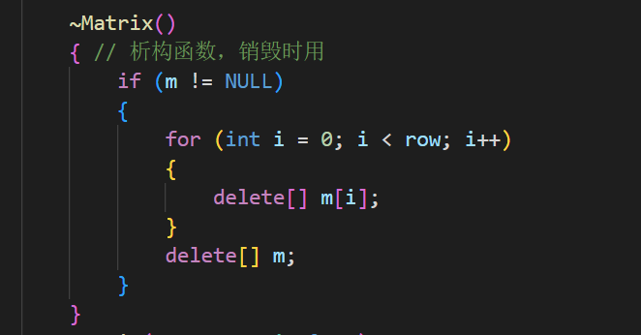
问题3 内存释放问题
析构函数

Slide 26
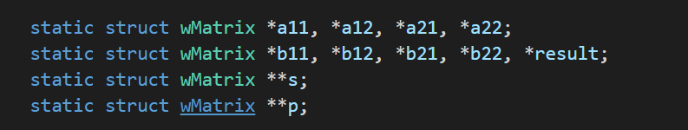
问题3 内存释放问题
静态static

Slide 27
问题3 内存释放问题
高级类型
智能指针……

Slide 28
提早上交？
提前到周三中午12:00

